Slide 1
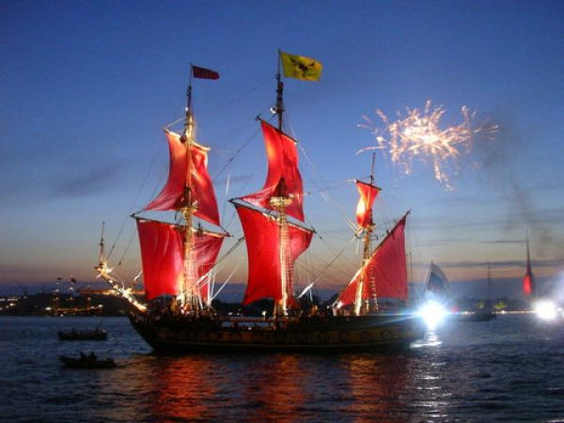
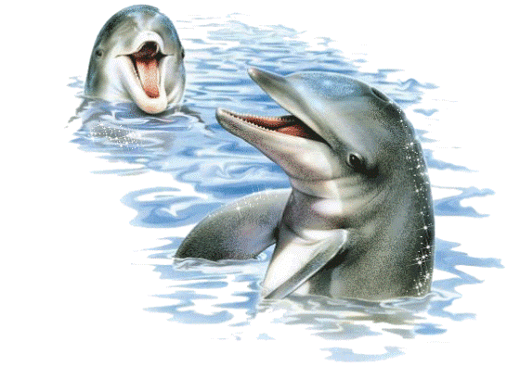
Мы в этом городе живём и он растёт, и мы растём Приложение к программе для дошколят «ГОРОД МОЙ ДРУГ»
«Формирование у детей дошкольного возраста представлений и познавательного интереса к культуре родного края в зависимости от индивидуальных особенностей каждого ребёнка»
Город наш над Невой….
Автор: Гаврилова А. А . ГБДОУ №102 Калининского района города СПБ

Slide 2
растеклась река Нева на большие рукова

Slide 3
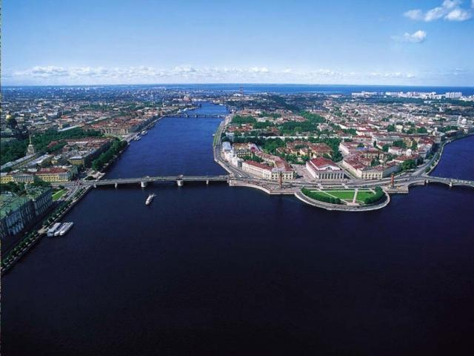
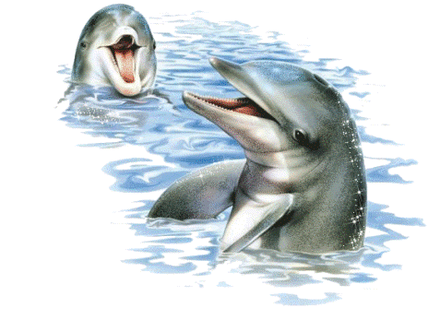
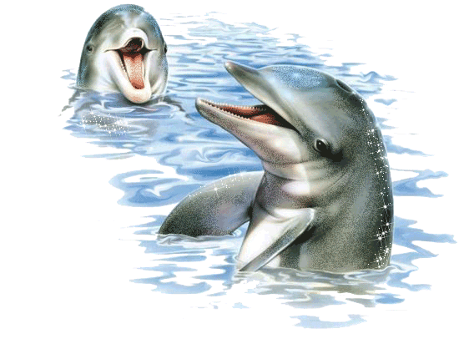

Slide 4
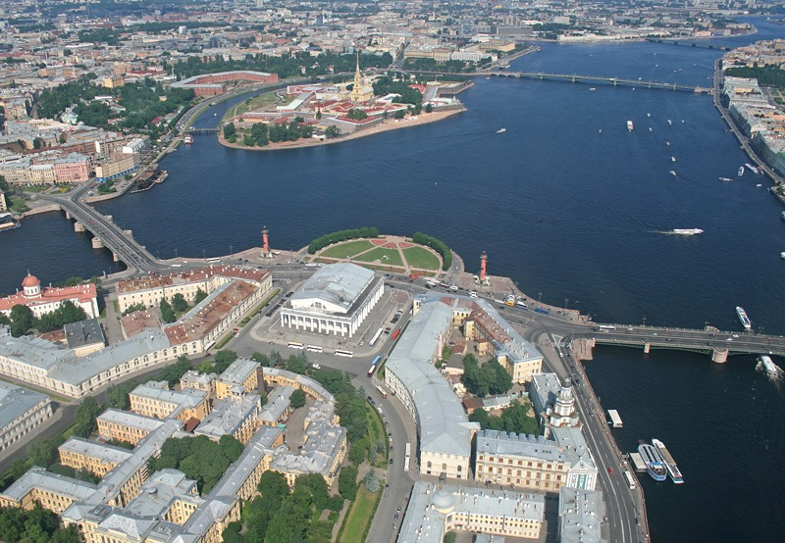
Разделила река наш город на острова
Острова. Их сорок два,
А вокруг река Нева

Slide 5
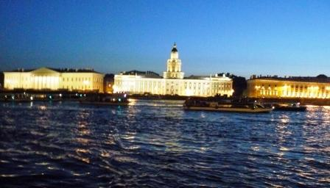
И широка и глубока красавица Нева

Slide 6
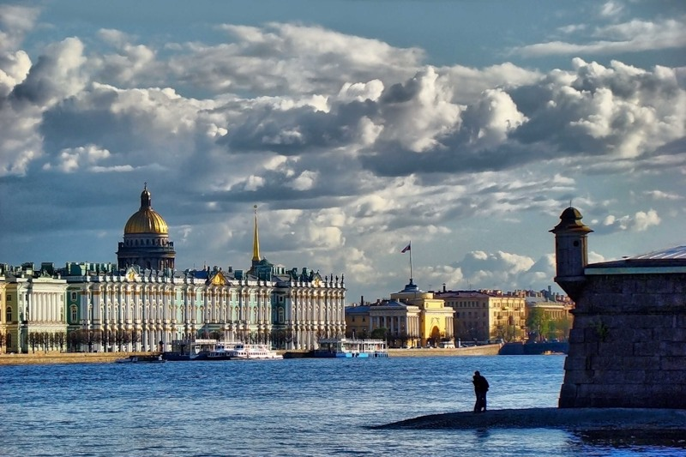

Slide 7
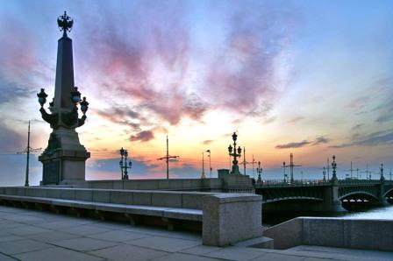
В гранит оделась река
Нева в обрамленье гранитном
Красою своей знаменита!

Slide 8
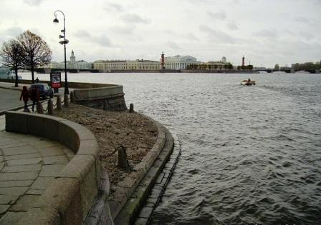

Slide 9
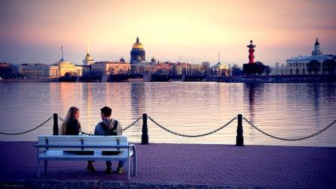
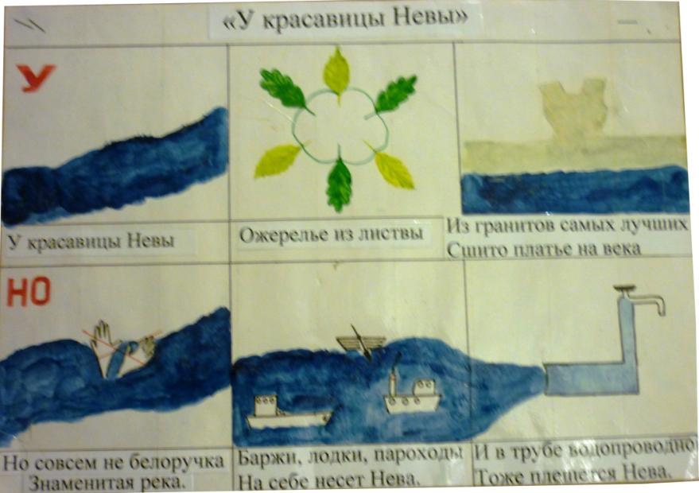
У красавицы Невы.
М Борисова.
У красавицы Невы Ожерелье из листвы Из гранитов самых лучших
Сшито платье на века.
Но совсем не белоручка Баржи, лодки, пароходы И в трубе водопроводной
Знаменитая река.
На себе несёт Нева. Тоже плещется Нева.

Slide 10
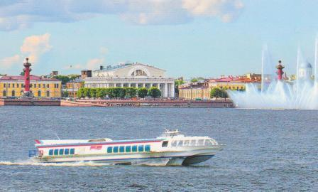

Slide 11
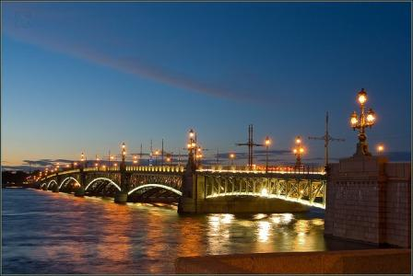
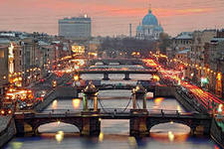
Над красавицей Невой мосты повисли разные

Slide 12
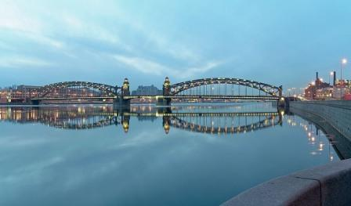

Slide 13
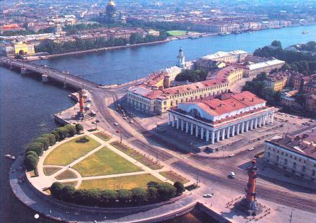
По мостам не смолкая,
То вперёд, то назад
Лихо мчатся трамваи
И машины спешат,
И идут пешеходы,
Не замедлив шагов,
И скользят пароходы
Под пролёты мостов Н.Полякова.

Slide 14
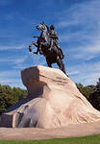
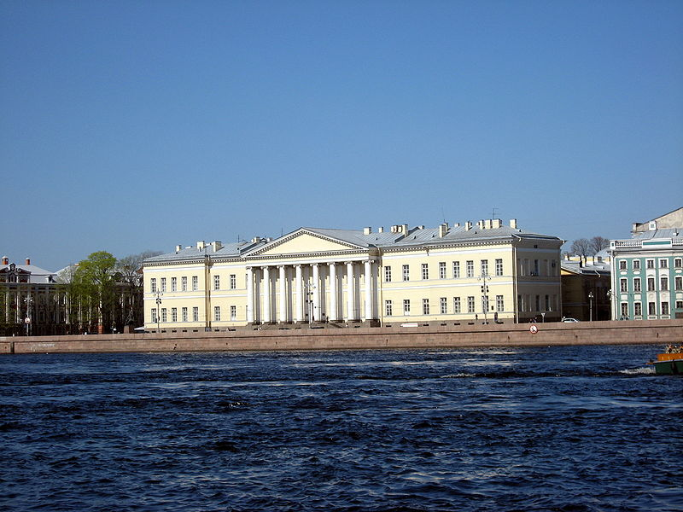
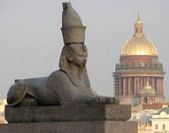
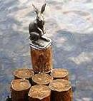
Над Россиею небо синее,
Небо синее над Невой.
В целом мире нет красивее
Петербурга моего.
Спасибо за внимание!

